Slide 1
Literacia Financeira para Famílias
Módulo para Formadores 1
Apresentar o programa de literacia financeira "Money Matters Literacia Financeira para Formadores" e os conceitos de Aprendizagem em Família

Slide 2
O objectivo do Módulo é introduzir o Programa de Literacia Financeira "Money Matters Literacia Financeira para Formadores " e os conceitos de Aprendizagem em Família
Resultados da Aprendizagem Os participantes poderão:
Ter uma visão geral do programa Money Matters Explicar a importância de usar uma abordagem de aprendizagem familiar Considerar os conhecimentos e competências relacionados com a literacia financeira

Slide 3
Módulo 1 Plano visual para a sessão

Slide 4
Atividade M1.1 Quebra-gelo Encontrar alguém que…
Ande na sala e fale com as pessoas e pergunte-lhes se alguma das declarações na folha de atividades são verdadeiras para elas.
Se essa pessoa disser "sim", escreva o seu nome no quadrado indicado e siga em frente até ter pelo menos um nome em cada quadrado.

Slide 5
Atividade M1.2 Apresentações e expectativas
Apresente-se e diga uma das declarações que é verdade para si.
Diga uma coisa que gostaria de receber do treino de hoje.
Nomeie a próxima pessoa a falar introduzindo-a usando o que sabe da última atividade.

Slide 6
Atividade M1.3 Acordo de grupo
Vamos concordar como podemos trabalhar juntos para cumprir os objetivos do treino.

Slide 7
Visão geral do programa Money Matters

Slide 8
Introdução do programa
Situação existente
As famílias enfrentam agora uma insegurança financeira significativa devido a:
10 anos de legado de dívida Pandemia da COVID-19 falta de boas práticas de literacia financeira
Âmbito do programa
para capacitar famílias com habilidades de dinheiro e conhecimentos desenvolver novas práticas pedagógicas para dar apoio à aprendizagem familiar através de ferramentas digitais e outras ferramentas de aprendizagem
Chaves para o sucesso
focar-se numa abordagem de aprendizagem familiar a criação de material educativo para partilhar com toda a família introdução de novas práticas e ferramentas de aprendizagem digital

Slide 9
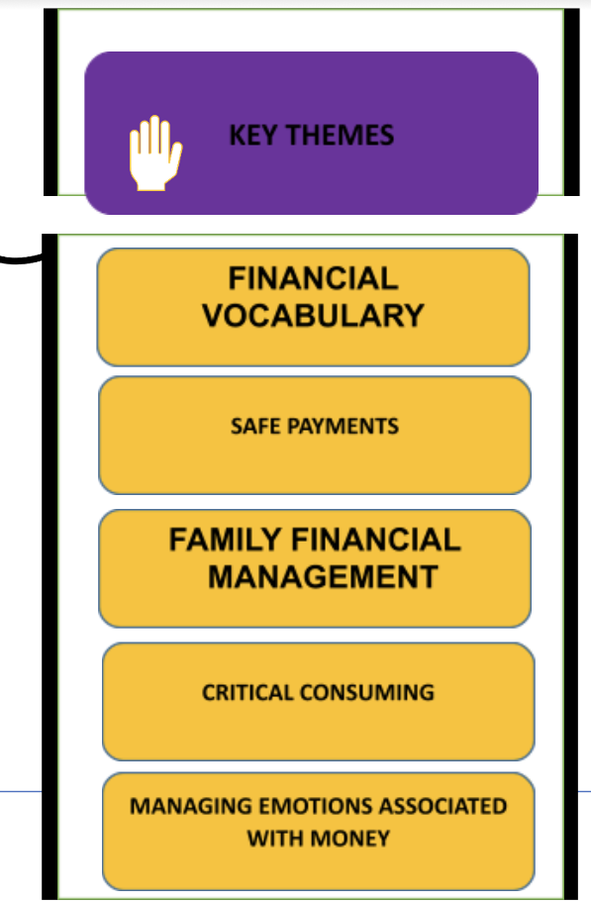
Como vai ser distribuido?
Para os Pais
e tutores
Um programa de formação que visa combater a literacia financeira utilizando uma abordagem baseada em workshops
Apoio para pais e tutores para usar o modelo de aprendizagem familiar
Para Jovens
19 aos 25 anos
Uma aplicação para o telemóvel para os incentivar a desenvolver planos financeiros para responder a situações financeiras
Um planeamento do orçamento pessoal ou familiar
Links de sites para te ajudar a saber mais
Para adolescentes
13 aos 18 anos
Seis Salas de Fuga Educativa Online recursos de aprendizagem baseados em desafios
Os seus cenários estarão relacionados com gestão financeira eficaz
Para crianças 6 aos 12 anos
12 edições mensais de banda desenhada 12 edições mensais de banda desenhada temática
Abrange alguns bons princípios financeiros básicos

Slide 10
Conteúdo do programa Primeiro dia
Módulo 1
Introduzir o Programa de Formadores do Money Matters e dar uma visão geral dos conceitos de Aprendizagem Familiar, aprendizagem baseada em desafios e pedagogia de literacia financeira.
Módulo 2
Abrange a linguagem financeira e o vocabulário elementar e os fundamentos da gestão do dinheiro.

Slide 11
Conteúdo do programa Dia Dois
Módulo 3
Olha para os recursos financeiros e para as ferramentas online e pensa nas emoções associadas ao dinheiro.
Módulo 4
Considera como gerir o dinheiro durante períodos críticos de vida, compreender o papel do dinheiro nas nossas vidas e como nos tornarmos um consumidor crítico.

Slide 12
Programa conteúdo Dia Três
Módulo 5
Olha mais para o papel do dinheiro, da numeracia e da sua relevância na literacia financeira.
Módulo 6
Abrange a criação de recursos digitais para diferentes faixas etárias que permitir a aprendizagem baseada no desafio.

Slide 13
Autoestudo, pesquisa e credenciais através de distintivos
O programa inclui 12 horas de aprendizagem online
autodirigida
Terá a oportunidade de desenvolver os seus próprios recursos
Terá a opção de ganhar credenciais através de distintivos mais pequenos

Slide 14
Alguém tem alguma questão?

Slide 15
Atividade M1.4 Uma abordagem de aprendizagem familiar

Slide 16
Os objetivos da Aprendizagem Familiar são:
proporcionar oportunidades para aprendizagem intergeracional
permitir que adultos e crianças aprendam de forma positiva e numa atmosfera agradável
proporcionar oportunidades para adultos e crianças desenvolverem competências financeiras e tecnológicas para terem mais conhecimento ajudar os pais a desenvolver estratégias para apoiar o desenvolvimento dos seus filhos
reconhecer o papel crucial dos pais e tutores para brincam durante a aprendizagem das crianças

Slide 17
Atividade M1.5 Aprendizagem Familiar – Verdadeiro ou Falso?

Slide 18
Aprendizagem Familiar subjacente aos princípios 1
Uma crença de que todos os pais se preocupam com a educação infantil embora reconheçam que o apoio pode ser necessário para lhes permitir valorizar a sua própria contribuição na progresso das crianças
Respeito individual – a contribuição de todos deve ser encorajada e reconhecida
Os modelos são pontos fortes alicerçados, baseam-se no que pais e filhos já sabem e podem fazer, reconhecendo as suas experiências de vida
Formas individuais de aprendizagem e o acesso à informação são identificados, discutidos e atendidos em programas através do leque de atividades e recursos

Slide 19
Aprendizagem familiar subjacente aos princípios 2
As atividades para adultos e os programas flexíveis permitem discussões aprofundadas em que aprendizagem e apoio dos outros desempenham um papel fundamental
O ambiente de aprendizagem familiar é informal e não ameaçador para que os adultos, bem como as crianças tenham uma experiência positiva de aprendizagem levando ao autodesenvolvimento e a adultos mais habilitados a explorar novas direções
A aprendizagem em família é projetada para envolver os alunos numa série de atividades práticas que incentivam a reflexão num ambiente de aprendizagem seguro e não-julgador
Qualquer que seja o contexto ou tópico, a metodologia utilizada para a entrega cria entusiasmo e envolvimento na aprendizagem

Slide 20
Atividade M1.6 Criar uma atmosfera de aprendizagem positiva
PENSE NUMA EXPERIÊNCIA DE APRENDIZAGEM DA AULA POSITIVA QUE TENHA GOSTADO
PARTILHE-A COM O SEU PARCEIRO
ESCOLHA ALGUMAS PALAVRAS-CHAVE E/OU FRASES PARA COLOCAR 2 OU 3 NOTAS NOS POST-ITS

Slide 21
Atividade M1.7 Coloque as notas dos post-its debaixo de um destes títulos
TUTOR
AMBIENTE
OUTRAS
CONSIDERAÇÕES

Slide 22
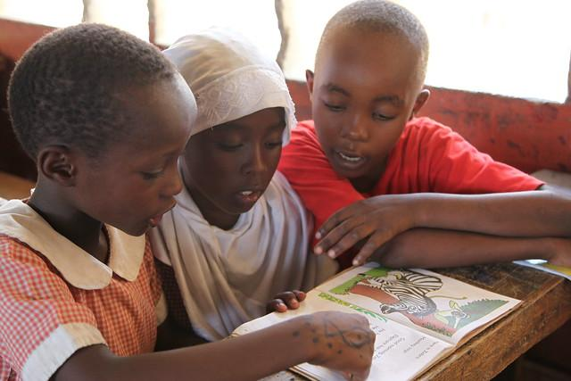
Tutor – algumas sugestões para uma mensagem criativa e positiva:
Comportamento positivo - linguagem de apoio para os alunos menos confiantes e um "papel de parentalidade" não crítico, mas «adulto para adulto» com pais/tutores:
“É bom/atencioso/criativo etc”
“Gosto da maneira como tu. …”
Criatividade - espaço e tempo para pensar e brincar com as ideias
Aceitar os sentimentos e as emoções dos adultos e das crianças - relações amigáveis
Riso e diversão - encorajar o desejo de partilhar e ajudar uns aos outros
Dar confiança ao ensinar os alunos e focar-se nos pontos fortes

Slide 23
Ambiente – algumas sugestões para um bom ambiente
Seguro e ambiente acolhedor - boa iluminação - não abafado
Visualmente amigável - afirmações e cartazes coloridos nas paredes
Acesso a Água e instalações de conforto
Arrumado e bem organizado para as necessidades do grupo, mas
espaço para o movimento
Cadeiras confortáveis e arranjos de mesa se dentro de uma casa
Esta Foto por Autor Desconhecido é licenciada ao abrigo do CC BY-SA-NC

Slide 24
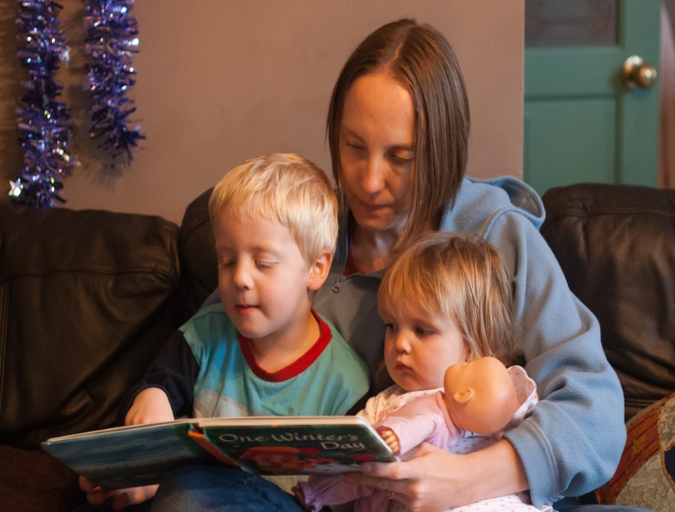
Outras considerações – algumas sugestões gerais
Atmosfera calma – os participantes criam regras - expectativas de comportamento ‘propriedade ' por grupo - rotina e estrutura para que os alunos saibam o que esperar
Linguagem positiva - ‘Por favor, mantenha os telefones em silêncio.’ não ‘Não mantenha os telefones ligados.’
Boa variedade de materiais de aprendizagem para diferentes estilos de aprendizagem
Tutor conhece os antecedentes dos alunos – está conscientes dos seus objetivos
Falar e usar novo vocabulário para aumentar a confiança
Os tutores estão conscientes dos "papéis" dentro de uma dinâmica de grupo

Slide 25
Pausa para chá e café

Slide 26
Money Matters e as atividades
Capacidades de pensar
Competências financeiras e conhecimentos
Recursos do projeto Money Matters

Slide 27
Capacidades de raciocínio - Competências financeiras e conhecimentos
 | Capacidades de pensar - autocontrolo - memória de trabalho - resolução de problemas | Hábitos financeiros bons hábitos de gestão de dinheiro | Conheciments financeiros e competências de tomada de decisão - conhecimento factual - investigação - competências de tomada de decisão
Primeira infância - idades 3-5 |  | Valores e hábitos iniciais | Numeracia básica
Infância média - idades 6-12 |  |  | Gestão básica do dinheiro
Adolescência e idade adulta - idades 13-21 | O desenvolvimento continua | O desenvolvimento continua
Adaptado de: CFPB (2016) Building Blocks to help Youth achieve Financial Capability. Consumer Financial Protection Bureau.
Disponível em https://files.consumerfinance.gov/f/documents/cfpb_building-blocks-youth-financial-capability_measurement-guide.pdf

Slide 28
Atividade M1.8 Capacidades de raciocínio ou competências financeiras?
Coloque os cartões de habilidades roxas sob os seguintes títulos:
Competências financeiras
Capacidades de pensar
Se não tens a certeza ou pensas que eles têm ambas as habilidades, coloca-as no meio
Use qualquer um:
Online - a atividade de arrastar e largar
Na aula - usar as atividades impressas para ligar as competências com títulos
Por favor, pergunte ao tutor se precisar de ajuda.

Slide 29
Atividade M1.9 Money Matters cenários e competências financeiras
Olhe para um dos três cenários
Com um parceiro, identifique as competências financeiras ou de pensamento envolvidas no seu cenário
Alguns são indicados, mas provavelmente há mais
Image source: https://piggybankproject.eu/elearning/course/view.php?id=2&section=3

Slide 30
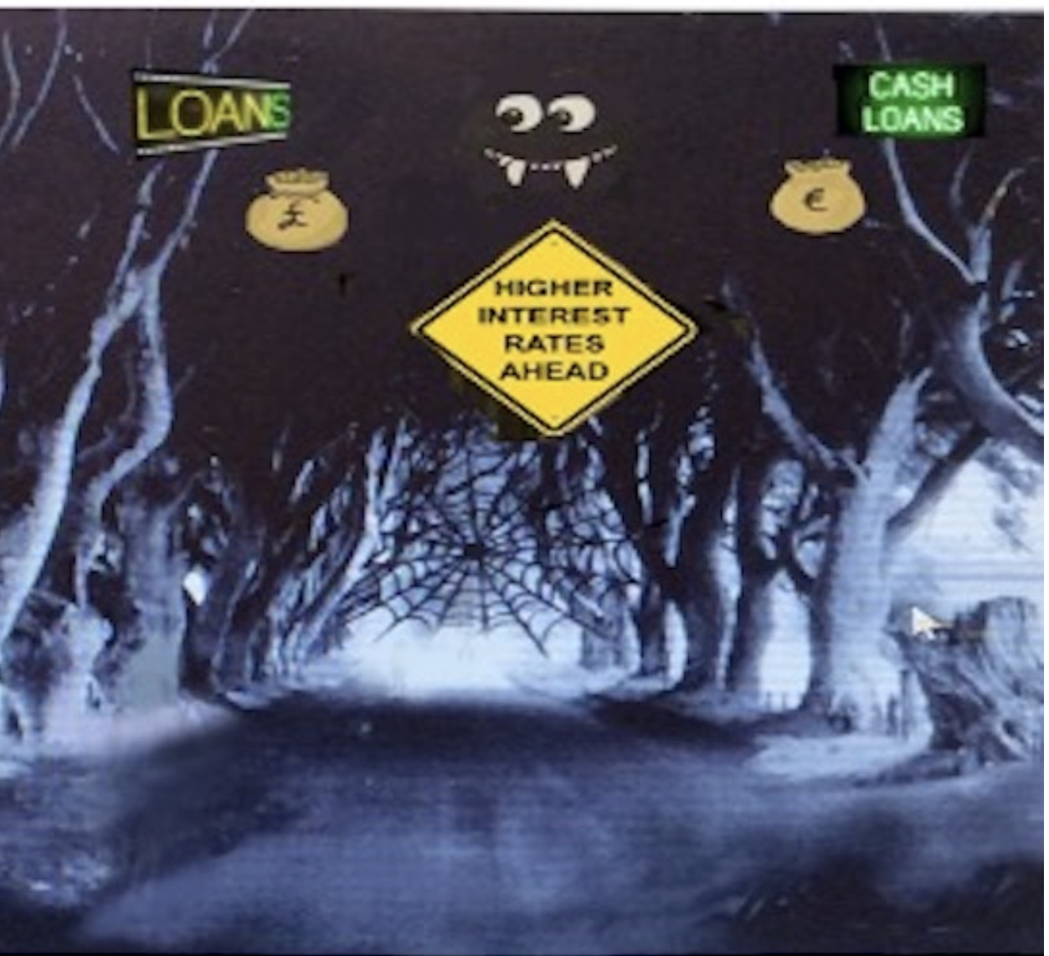
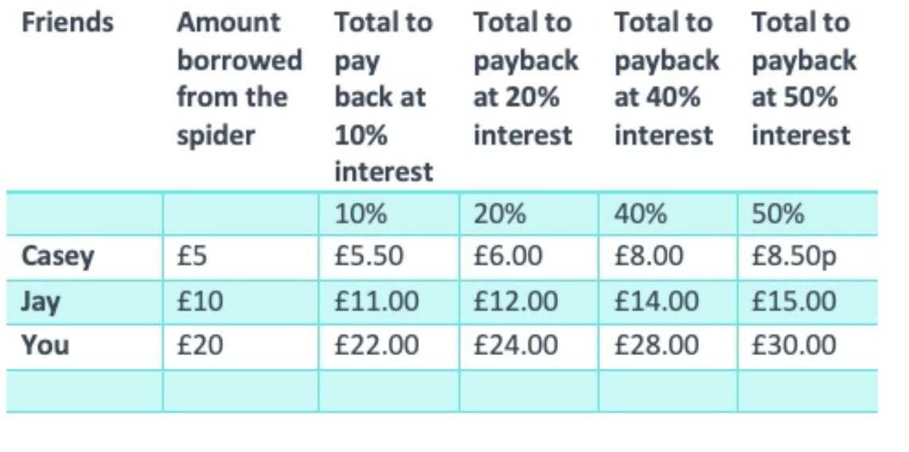
Ligação entre o pensamento e as competências financeiras com o Money Matters
M1.9a
Cartões de crédito - gastos e pagamentos do credor
Consegue pensar em mais algumas competências financeiras envolvidas?
Capacidade de pensar sobre as consequências das ações a longo prazo

Slide 31
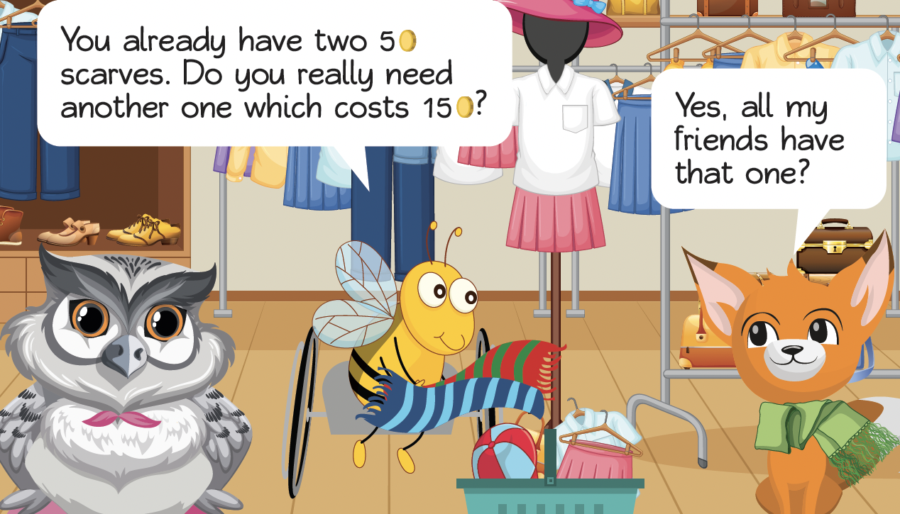
Ligação entre o pensamento e as competências financeiras com o Money Matters
M1.9b
Compras à janela / comparar preços
Consegue pensar em mais alguma reflexão ou competências financeiras envolvidas?
Compra por impulso

Slide 32
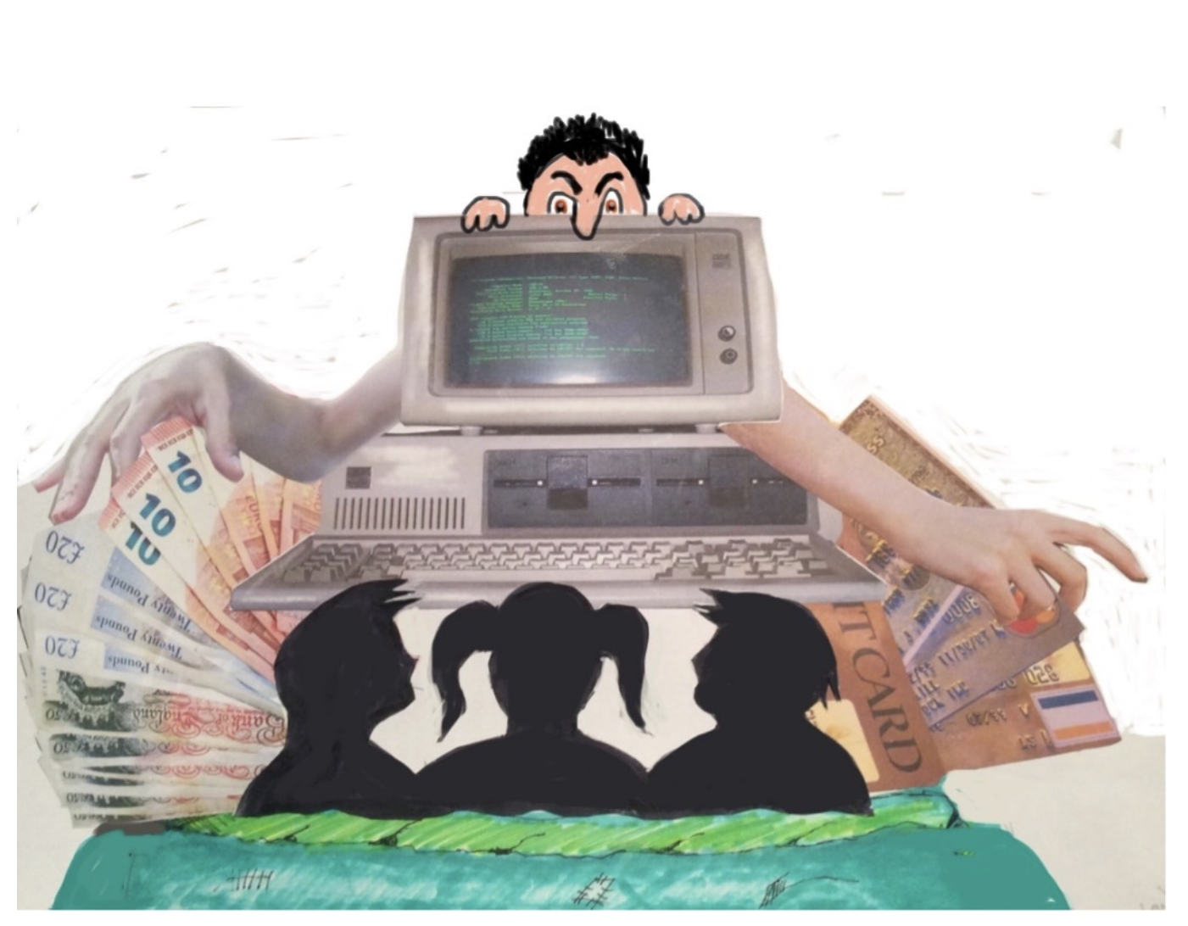
Ligação entre o pensamento e as competências financeiras com o Money Matters
Atividade M1.9c
Alerta de Fraude - Demasiado bom para ser verdade? Consegue pensar em mais alguma reflexão ou competências financeiras envolvidas?
Quais são as consequências a longo prazo?

Slide 33
Falar de competências financeiras com o Money Matters
Pense em quando pode começar a falar sobre este tipo de problemas com crianças
2. Sugerir qual a melhor abordagem Banda desenhada, livros, salas escape ou apps pode ser a melhor para estas três faixas etárias no Money Matters ?
6-12 anos 13-18 anos 19-25 anos

Slide 34
Atividade M1.10 Ligação entre o pensamento e as competências financeiras com o Money Matters
No seu grupo explore os recursos desenvolvidos para o programa Money Matters
Que competências estão envolvidas?
Como pode usá-los numa situação de aprendizagem familiar?
Tem algumas ideias próprias?

Slide 35
Tarefas de autoestudo:
Leia o livro de análise de transações e considere os seus próprios estilos de entrega e aprendizagem. Vá online à Biblioteca de Literacia Financeira do projeto Money Matters para completar o Distintivo Digital para o Módulo 1.

Slide 36
Obrigado por estar presente, esperamos que tenha considerado útil.

